Slide 1

PHÁT TRIỂN NHẬN THỨC Làm quen với toán
PHÒNG GIÁO DỤC VÀ ĐÀO TẠO QUẬN LONG BIÊN
Trường mầm non Nguyệt Quế
Đề tài : Lập trình xếp cốc

Slide 2



Slide 4


Slide 5
Bảng kết quả

Slide 6
Quy ước và cách vẽ mũi tên
Phía trên
Phía trái
Phía phải
Phía dưới

Slide 7
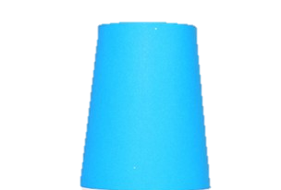
Bảng kết quả

Slide 8
Bảng kết quả

Slide 9


Slide 10

Trò chơi: Chung sức thử tài

Slide 11


Slide 12


